Slide 1

Τει ιονιων νησων
ΕΦΑΡΜΟΓΕΣ ΠΛΗΡΟΦΟΡΙΚΗΣ ΣΤΗ ΔΙΟΙΚΗΣΗ ΚΑΙ ΣΤΗΝ ΟΙΚΟΝΟΜΙΑ
ΠΑΡΟΥΣΙΑΣΗ ΠΤΥΧΙΑΚΗΣ ΕΡΓΑΣΙΑΣ

Slide 2
ΤΙΤΛΟΣ ΕΡΓΑΣΙΑΣ
Εξατομίκευση χρήστη βάση της ψυχοσυναισθηματικής του κατάστασης. Εφαρμογή σε βιβλιοθήκη τραγουδιών.
ΑΠΟΣΤΟΛΙΔΗΣ ΚΙΜΩΝ
Σύμβουλος
Δρ ΤΣΙΝΤΖΑ ΠΑΝΑΓΙΩΤΑ

Slide 3
Λόγοι Επιλογής Της Εργασίας
Εποχή Της Πληροφορίας
Μουσική Βιομηχανία
Ψυχολογία
Προγραμματισμός

Slide 4
Η ΕΠΟΧΗ
ΤΗΣ
ΠΛΗΡΟΦΟΡΙΑΣ
ΚΟΜΜΑΤΙ Α

Slide 5
Χρήση του Διαδικτύου
Σύμφωνα με μελέτη των International Telecommunication Union (ITU), World Bank, and United Nations Population Division.
Οι άνθρωποι που είναι χρήστες του διαδικτύου είναι πάνω από : 3,464,990,653
I
1%
15%
35%
43%
1995
2005
2012
2016

Slide 6
Η τεχνολογία έχει εισχωρήσει στις ζωές των ανθρώπων σε τόσο μεγάλο βαθμό, που ένα κομμάτι του πληθυσμού πιστεύει πως τώρα πια η ζωή του θα ήταν δύσκολη ως και καθόλου βιώσιμη χωρίς αυτήν. Δεν είναι απλά ένας εθισμός, αλλά η ανάγκη του ανθρώπου για συνεχής εξέλιξη. Οι συνεχείς μεταβολές στον κλάδο της πληροφορικής έχουν συσχετιστεί με την βελτίωση της ποιότητας της ζωής του ανθρώπου. Η ιατρική, το εκπαιδευτικό σύστημα, η μετακίνηση και η μεταφορά των ανθρώπων καθώς και πολλά παρακλάδια επαγγελμάτων, έχουν βελτιωθεί σε απίστευτο βαθμό χάρη στην εξέλιξη της πληροφορικής.

Slide 7
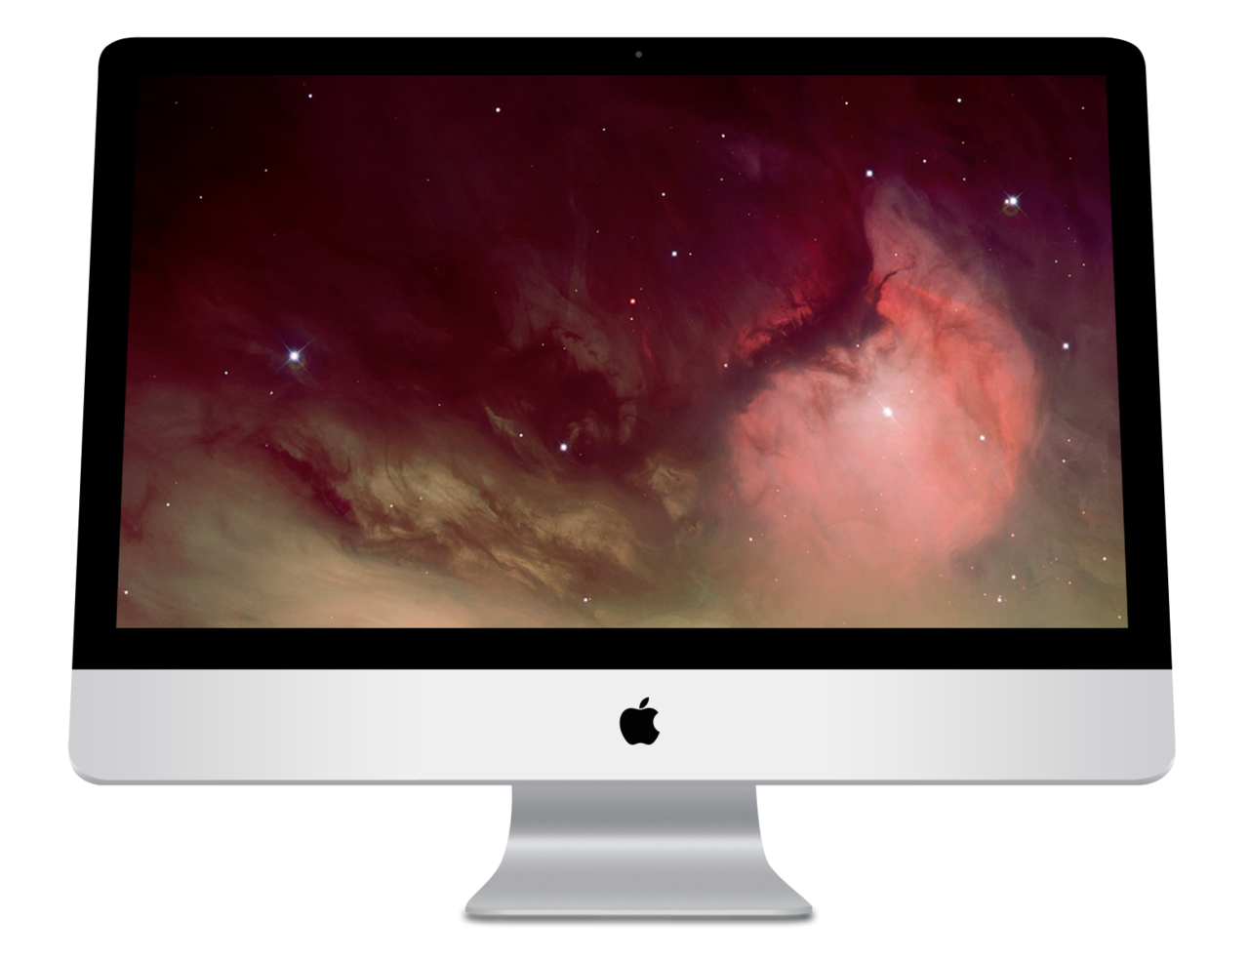

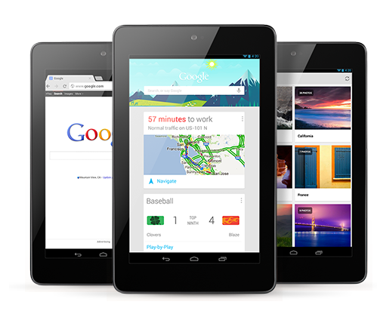
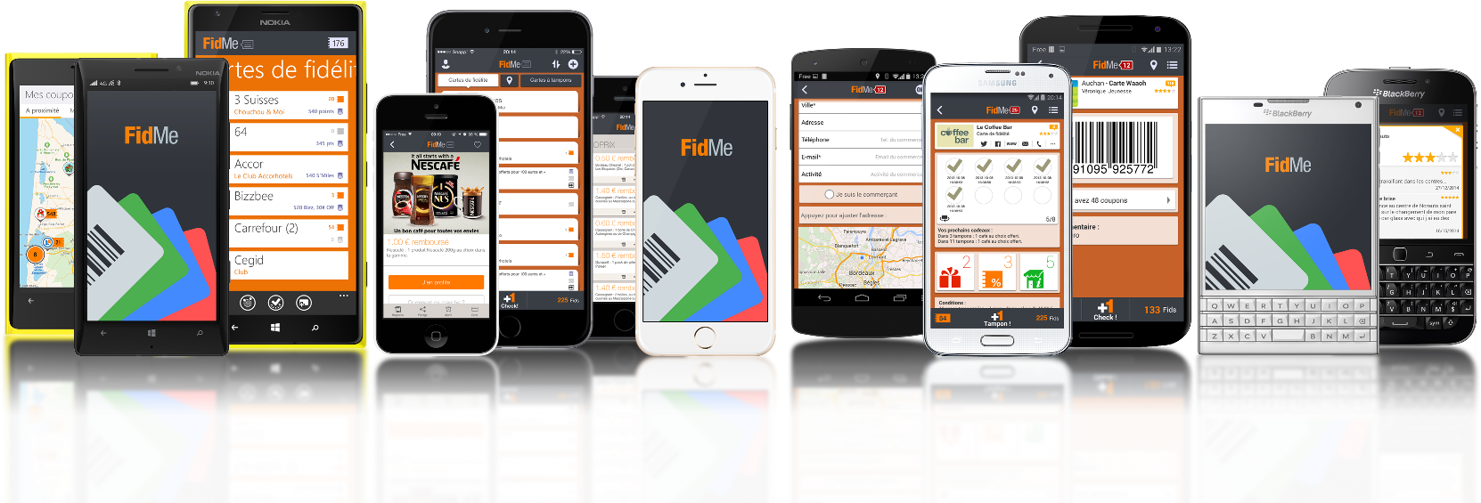
Η εξέλιξη της πληροφορικής, ώθησε στη δημιουργία νέων συσκευών και νέων αναγκών για τους χρήστες. Μερικές συσκευές ξεπεράστηκαν ή αντικαταστάθηκαν ολοσχερώς από κάποιες άλλες.
TABLETS
SMARTPHONES
LAPTOPS/NETBOOKS
ΥΠΕΡ-ΥΠΟΛΟΓΙΣΤΕΣ

Slide 8
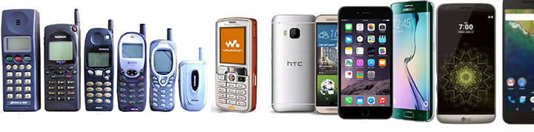
H εξέλιξη των κινητών τηλεφώνων
SMARTPHONES
Κινητά δεκαετίας του 1990-2005
Σύγχρονα κινητά ( Smartphones )
Μεγάλο μέγεθος
Βασικές λειτουργίες κλήσης
Αποστολή μηνυμάτων
Μικρό Μέγεθος/ Ελάχιστο Βάρος
Σύνδεση στο διαδίκτυο / Δίκτυο
Εξοπλισμένα με σύγχρονες τεχνολογίες

Slide 9
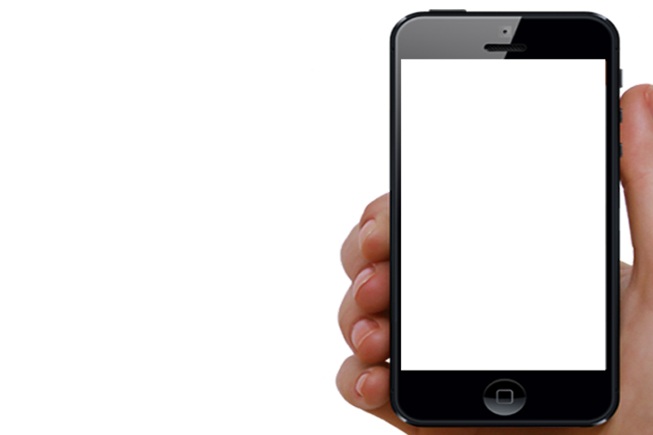
Τι είναι το Smartphone;
Smartphone ή αλλιώς έξυπνο κινητό, είναι οι εξελιγμένες συσκευές που συναντούμε στην αγορά.
Αυτές οι συσκευές παραμένουν κινητά τηλέφωνα αλλά διαφοροποιούνται από τα κλασσικά κινητά τηλέφωνα που χρησιμοποιούσαμε μέχρι τα μέσα της δεκαετίας του 2000. Οι νέες αυτές συσκευές κυκλοφορούν με πληθώρα νέων δυνατοτήτων και αξιοποίηση νέων τεχνολογιών. Τα βασικά χαρακτηριστικά των Smartphones είναι :

Slide 10


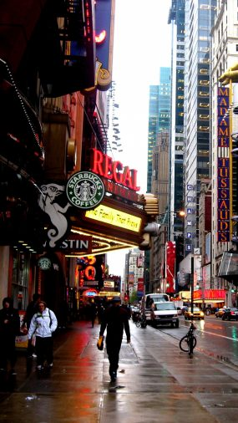


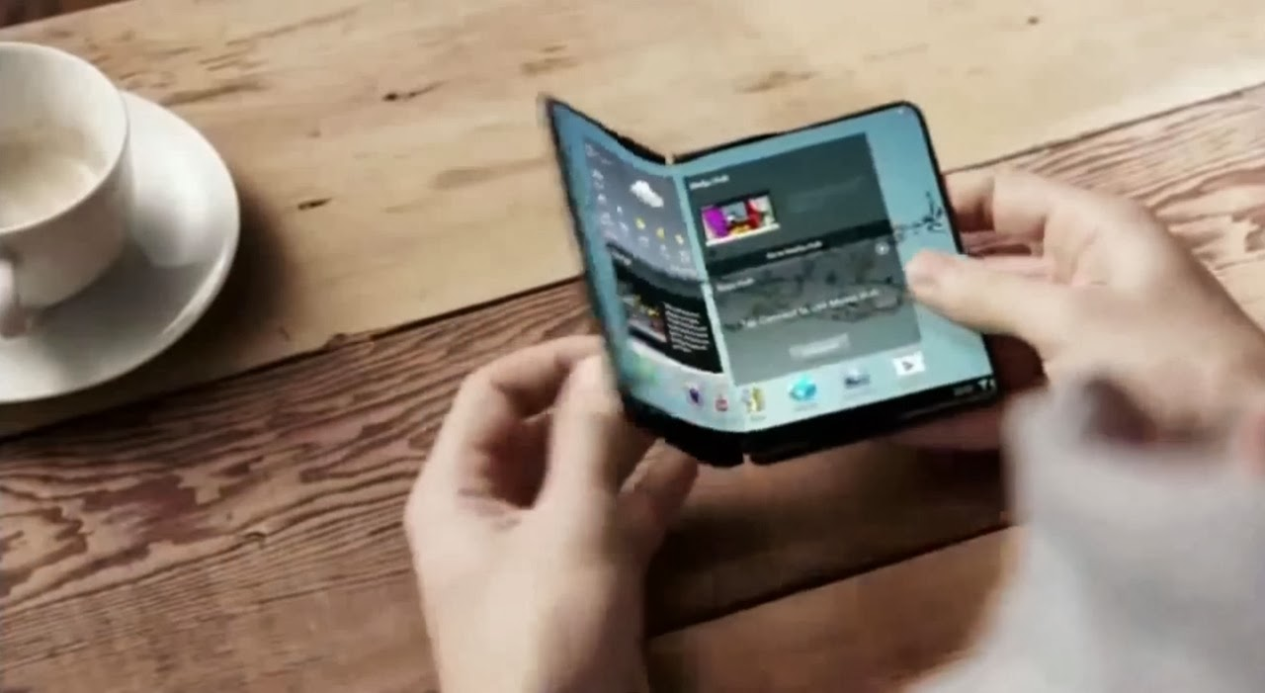
ΙΣΧΥΡΗ ΦΩΤΟΓΡΑΦΙΚΗ ΚΑΜΕΡΑ
ΣΥΝΔΕΣΗ ΣΤΟ ΔΙΑΔΙΚΤΥΟ
ΣΥΝΔΕΣΗ ΣΕ ΔΙΚΤΥΟ ΚΙΝΗΤΗΣ ΤΗΛΕΦΩΝΙΑΣ
ΠΛΗΘΩΡΑ ΕΦΑΡΜΟΓΩΝ
ΕΞΥΠΝΟ ΛΕΙΤΟΥΡΓΙΚΟ ΣΥΣΤΗΜΑ
ΚΑΙΝΟΤΟΜΙΕΣ ΚΑΙ ΚΑΙΝΟΥΡΓΙΕΣ ΤΕΧΝΟΛΟΓΙΕΣ

Slide 11
ΜΟΥΣΙΚΗ
ΒΙΟΜΗΧΑΝΙΑ
ΨΥΧΟΛΟΓΙΑ
ΚΟΜΜΑΤΙ Β

Slide 12
“
...μη ζώην μετ᾽ αμουσίας.”
— Ευριπίδης, 480-406 π.Χ.,

Slide 13
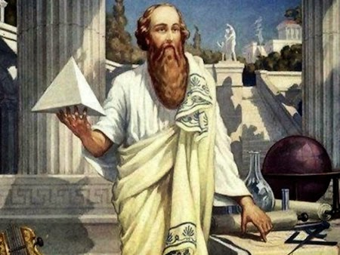
Από την αρχαιότητα
η μουσική θεωρείτε κάτι ιερό. Η λέξη μουσική ετυμολογικά παράγεται από τη λέξη Μούσα. Σύμφωνα με τα γραπτά των αρχαίων φιλοσόφων μέσω της μουσική γίνεται διανοητική αναζήτηση. Με την άθληση γυμνάζεται το σώμα, ενώ με την μουσική το πνεύμα.

Slide 14
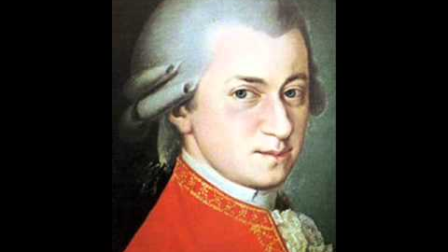
THE MOZZART EFFECT
Η έρευνα που έγινε το 1993 γνωστή και ως «Mozart Effect» ερεύνησε τις επιδράσεις της μουσικής πάνω σε μαθητές. Οι μαθητές κατά την διάρκεια ενός τεστ εμπέδωσαν καλύτερα αφού τους επιβλήθηκε να ακούσουν για δέκα λεπτά μελωδίες του Mozart

Slide 15
Μία άλλη έρευνα απέδειξε ότι οι εξωστρεφείς άνθρωποι ήταν πιο πιθανό να επιλέξουν περιοχές για να εργαστούν, οι οποίες είχαν υψηλές ποσότητες θορύβων και δραστηριοτήτων,
ενώ σε αντίθεση
οι εσωστρεφείς τείνουν να εργάζονται σε περιοχές απομονωμένες χωρίς καμία απόσπαση της προσοχής τους. Βλέποντας λοιπόν πως η μουσική, σαν ήχος, επηρεάζει θετικά είτε αρνητικά τους ανθρώπους.

Slide 16


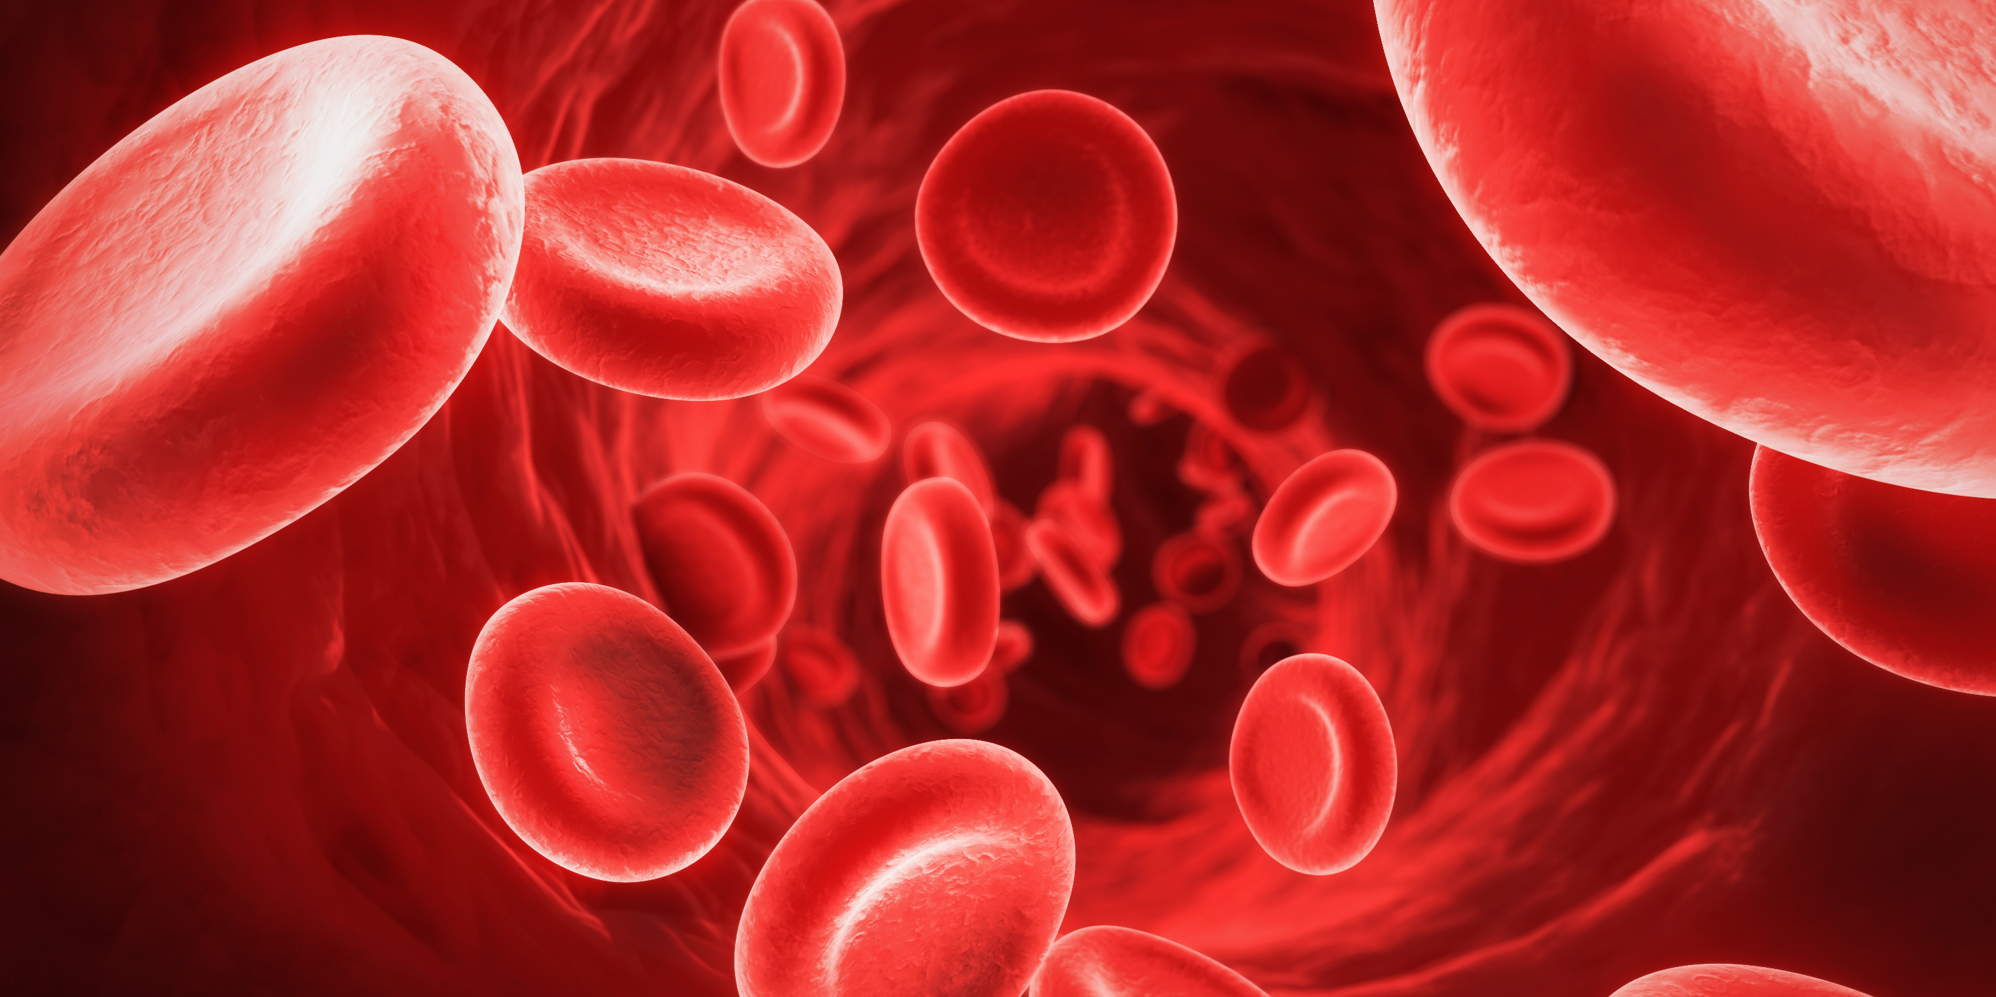

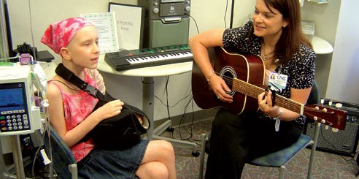
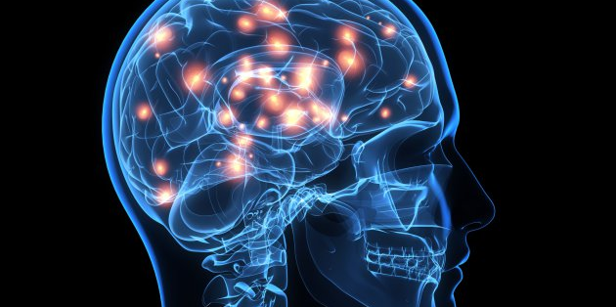
οφελη της μουσικησ
Διανοητική Αναζήτηση
Ενίσχυση Συναισθημάτων
Mίωση των επίπεδων κορτιζόλης στο αίμα
Μυϊκή Υποτονία
Μουσικοθεραπεία
Ενίσχυση Εγκεφαλικής Δραστηριότητας

Slide 17
Συνδρομητικές Υπηρεσίες Μουσικής
Music Streaming Services
Συνδρομητικές υπηρεσίες μουσικής , είναι οι υπηρεσίες που διαθέτουν στον χρήστη πρόσβαση , είτε μέσω του διαδικτύου είτε με επιλογή αποθήκευσης στο σύστημα, σε άπειρα μουσικά κομμάτια. Η πρόσβαση αυτή είναι αυθεντική με πλήρης εξουσιοδότηση πνευματικών δικαιωμάτων από τους τραγουδιστές και τις μουσικές εταιρίες .
Ο κάθε χρήστης του διαδικτύου έχει άμεση πρόσβαση σε τεράστιες βιβλιοθήκες μουσικών κομματιών ,από τις πιο πρόσφατες κυκλοφορίες της αγοράς ,μέχρι τις πιο σπάνιες παλιές κυκλοφορίες . Το πρόβλημα της εποχής όμως είναι η διεκδίκηση των copyright .
Στο παρελθόν
Οι άνθρωποι χρησιμοποιούσαν μέσα όπως το ραδιόφωνο για της ανάγκες της ψυχαγωγίας τους. Αργότερα γινόταν η χρήση του βινύλιου και ύστερα των οπτικών δίσκων (CD). Με την άνοδο της τεχνολογίας το αγοραστικό κοινό γνώρισε τις συσκευές mp3 player . Έτσι ο άνθρωπος άρχισε να συμπορεύεται με τη μουσική κατά όλη την διάρκεια της ημέρας . Με την στενή σχέση του ανθρώπου με το έξυπνο κινητό του , καθώς και με την 24ώρη πρόσβαση στο Internet, δημιουργείτε μια ευκαιρία που οι άνθρωποι έχουν αποδεχτεί .

Slide 18






Δημοφιλής Συνδρομητικές Υπηρεσίες Μουσικής
Spotify
Apple Music

○
Όλοι οι τραγουδιστές ανά τον κόσμο δημιουργούν δικό τους προφίλ στο Spotify το οποίο ο χρήστης μπορεί να ακολουθήσει.
Το Apple Music περιλαμβάνει σταθμούς που εκπέμπουν ζωντανά, όπως τους Bloomberg Radio, ESPN News and Sports και NPR News and Culture.
Google Play Music

Tidal
Μέσα από την εφαρμογή του Play Store μπορούμε άμεσα να αγοράσουμε την αγαπημένη μας μουσική.
Ανήκει σε καλλιτέχνες, υπόσχεται υψηλή εμπειρία ακρόασης, υπόσχεται να μην αδικεί τους δημιουργούς στην απόδοση των πνευματικών δικαιωμάτων.
→
Pandora

Deezer
Η υπηρεσία, που λειτουργεί από τη Pandora Media, Inc., είναι διαθέσιμη μόνο στην Αυστραλία, τη Νέα Ζηλανδία και τις Ηνωμένες Πολιτείες.
Διατίθεται σε 182 χώρες και προσφέρει μία λίστα με 30+ εκατομμύρια μουσικά κομμάτια που αναπαράγονται από κινητές συσκευές.

Slide 19
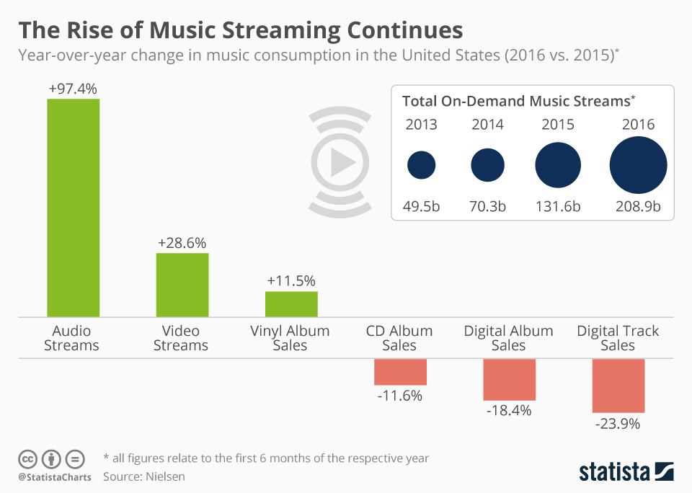
Πίνακας Ακρόασης Μουσικής

Slide 20
ΔΗΜΙΟΥΡΓΙΑ
ΕΦΑΡΜΟΓΗΣ
ΚΟΜΜΑΤΙ Γ

Slide 21

Η Δημιουργία Της Εφαρμογής Μusic Finder

Slide 22

ANDROID STUDIO
To Android Studio είναι το επίσημα ολοκληρωμένο περιβάλλον ανάπτυξης για την ανάπτυξη εφαρμογών για την πλατφόρμα Android. Το Android Studio ανακοινώθηκε στις 16 Μαΐου 2013, στο συνέδριο Google I / O. Το Android Studio είναι ελεύθερα διαθέσιμο υπό την άδεια χρήσης Apache 2.0

Slide 23
Η εφαρμογή αποτελείτε από τέσσερεις κλάσεις και οι δύο από αυτές, QuizActivity και ResultActivity, λειτουργούν σαν βασικές δραστηριότητες. Η πρώτη κλάση είναι η DbHelper. Η κλάση αυτή ουσιαστικά είναι ο Βοηθητική και αποτελείτε από την κεντρική βάση δεδομένων του προγράμματος.
QuizActivity Η βασική δραστηριότητα
DbHelper Κλάση Για Την Βάση Δεδομένων
Question Μεταφορά από την Β.Δ στο πρόγραμμα
ResultActivity Τελικό αποτέλεσμα- τελική δραστηριότητα

Slide 24
Main Activity
Ο σκοπός αυτής της κλάσης είναι η καρδιά της εφαρμογής . Σε αυτή την δραστηριότητα,
ο χρήστης έρχεται σε δια δραστική επαφή με την εφαρμογή . Είναι κρίσιμης σημασίας το κομμάτι της κατανόησης από μεριάς του χρήστη , για το τι πρέπει να κάνει και το ποιος είναι ο στόχος του όταν χρησιμοποιεί την εφαρμογή . Στην κλάση Main Activity ο χρήστης:
Διαβάζει μία ερώτηση
Σκέφτεται την απάντηση που αρμόζει κάθε φορά
Επιλέγει την απάντηση του
Πιέζει το κουμπί next ώστε να του εμφανιστεί η επόμενη ερώτηση
Η διαδικασία αυτή επαναλαμβάνεται μέχρι να εμφανιστεί το αποτέλεσμα ( feedback ) , που
στη συγκεκριμένη περίπτωση πρόκειται για μία μουσική λίστα

Slide 25
DbHelper ( DATABASE )
Ο σκοπός αυτής της κλάσης η δημιουργία μιας βάσης δεδομένων και η χρήση της σε αργότερο στάδιο της εφαρμογής. Η βάση δεδομένων της εφαρμογής αποτελείτε από τα εξής δεδομένα :
Ερωτήσεις
Πιθανές Απαντήσεις

Slide 26
Βάση Δεδομένων
Οι βάσεις δεδομένων είναι ευρέως γνωστές και χρησιμοποιούνται στην καθημερινή μας ζωή. Η χρήση τέτοιων βάσεων γίνεται στις κρατήσεις θέσεων για αεροπορικά εισιτήρια, στις τραπεζικές συναλλαγές, στις πολυμεσικές εφαρμογές, στη διαχείριση δεδομένων όπως αυτών μιας εταιρίας ή όπως γεωγραφικών δεδομένων καθώς και στην εξόρυξη των δεδομένων (data mining).
Με τον όρο βάση δεδομένων εννοείται μία συλλογή από μορφοποιημένα δεδομένα στα οποία είναι δυνατή η ανάκτηση δεδομένων μέσω αναζήτησης κατ' απαίτηση. Το λογισμικό το οποίο έχει σχεδιαστεί για την διευκόλυνση του χρήστη και την συντήρηση των βάσεων δεδομένων ονομάζεται Σύστημα Διαχείρισης Βάσεων Δεδομένων ( DBSM).

Slide 27

Βάση Δεδομένων
Δεδομένα είναι μία συλλογή από διακριτά κομμάτια διαφόρων πληροφοριών, και κυρίως πληροφορίες που έχουν διαμορφωθεί και οργανωθεί κατά τέτοιο τρόπο ώστε να χρησιμοποιηθούν για την ανάλυση και την λήψη αποφάσεων.
Η βάση δεδομένων δίνει την ευκαιρία στον χρήστη να οργανώσει τα δεδομένα με τρόπο τέτοιο ώστε να μπορεί να τα συγκρίνει ή να βγάλει νέα δεδομένα από αυτά. Η βάση δεδομένων αποτελείτε από μοναδικά πρωτεύον κλειδιά ( κάθε δεδομένο έχει ξεχωριστή και μοναδική ταυτότητα για τη διευκόλυνση της ορθής λειτουργίας της βάσης.
Υπάρχουν αρκετά εργαλεία χειρισμού βάσεων δεδομένων . Μπορεί να γίνει χρήση
Προγραμμάτων ή ακόμα και χρήση συγκεκριμένων γλωσσών όπως ή SQL

Slide 28
Structured Query Language
H SQL είναι μία γλώσσα υπολογιστών στις βάσεις δεδομένων, που σχεδιάστηκε για τη διαχείριση δεδομένων, σε ένα σύστημα διαχείρισης σχεσιακών βάσεων δεδομένων (Relational Database Management System, R DBSM) και η οποία, αρχικά, βασίστηκε στη σχεσιακή άλγεβρα.
Η γλώσσα περιλαμβάνει δυνατότητες ανάκτησης και ενημέρωσης δεδομένων, δημιουργίας και τροποποίησης σχημάτων και σχεσιακών πινάκων, αλλά και ελέγχου πρόσβασης στα δεδομένα

Slide 29
DbHelper ( DATABASE )
Αφού λοιπόν περαστούν τα στοιχεία που θέλουμε όσο αναφορά τις ερωτήσεις, η κλάση είναι έτοιμη.
Για την ομαλή λειτουργία της εφαρμογής θα πρέπει να γίνει εισαγωγή της βιβλιοθήκης
SQLite
import android.database.sqlite.SQLiteDatabase; import android.database.sqlite.SQLiteOpenHelper;

Slide 30
Question
Η κλάση αυτή μπορεί να είναι αόρατη για τον χρήστη της εφαρμογής , όμως ο σκοπός της είναι πολύτιμος μιας και αυτή η κλάση μεταφέρει τα δεδομένα από την βάση δεδομένων στην κύρια οθόνη της εφαρμογής .
Η κλάση αυτή αποτελείτε από γραμμές set και get
public String getEROTISI() { return EROTISI; } public String getEpilogi1() {return Epilogi1;} public String getEpilogi2() { return Epilogi2;}
public void setEpilogi1(String ePILOGI1) { Epilogi1 = ePILOGI1;} public void setEpilogi2(String ePILOGI2) { Epilogi2 = ePILOGI2;}

Slide 31
ResultActivity
Η κλάση αυτή είναι η τελευταία κλάση της εφαρμογής καθώς και η δεύτερη και τελευταία δραστηριότητα . Στη κλάση αυτή
Υπολογίζονται οι απαντήσεις του χρήστη και αντιστοιχίζονται σε ένα ψυχολογικό προφίλ
Γίνεται επιλογή μιας μουσικής λίστας
Ο χρήστης μπορεί να επιλέξει να ακούσει τη μουσική λίστα
Ο χρήστης μπορεί να ξανακάνει το τεστ εάν δεν του αρέσει
το αποτέλεσμα

Slide 32
Ανάλυση της
ΕΦΑΡΜΟΓΗΣ
ΚΟΜΜΑΤΙ Δ

Slide 33
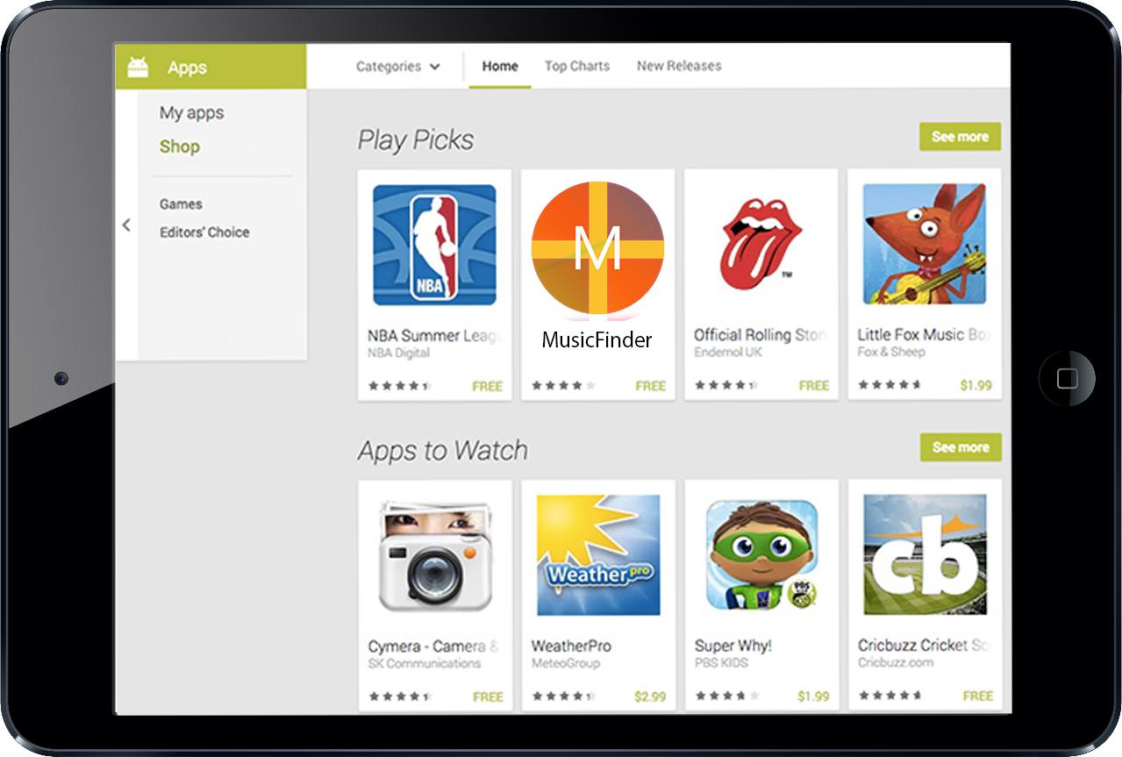

Εγκατάσταση της εφαρμογής από το play store

Slide 34
Άνοιγμα της εφαρμογής επιλέγοντας το εικονίδιο της

Slide 35
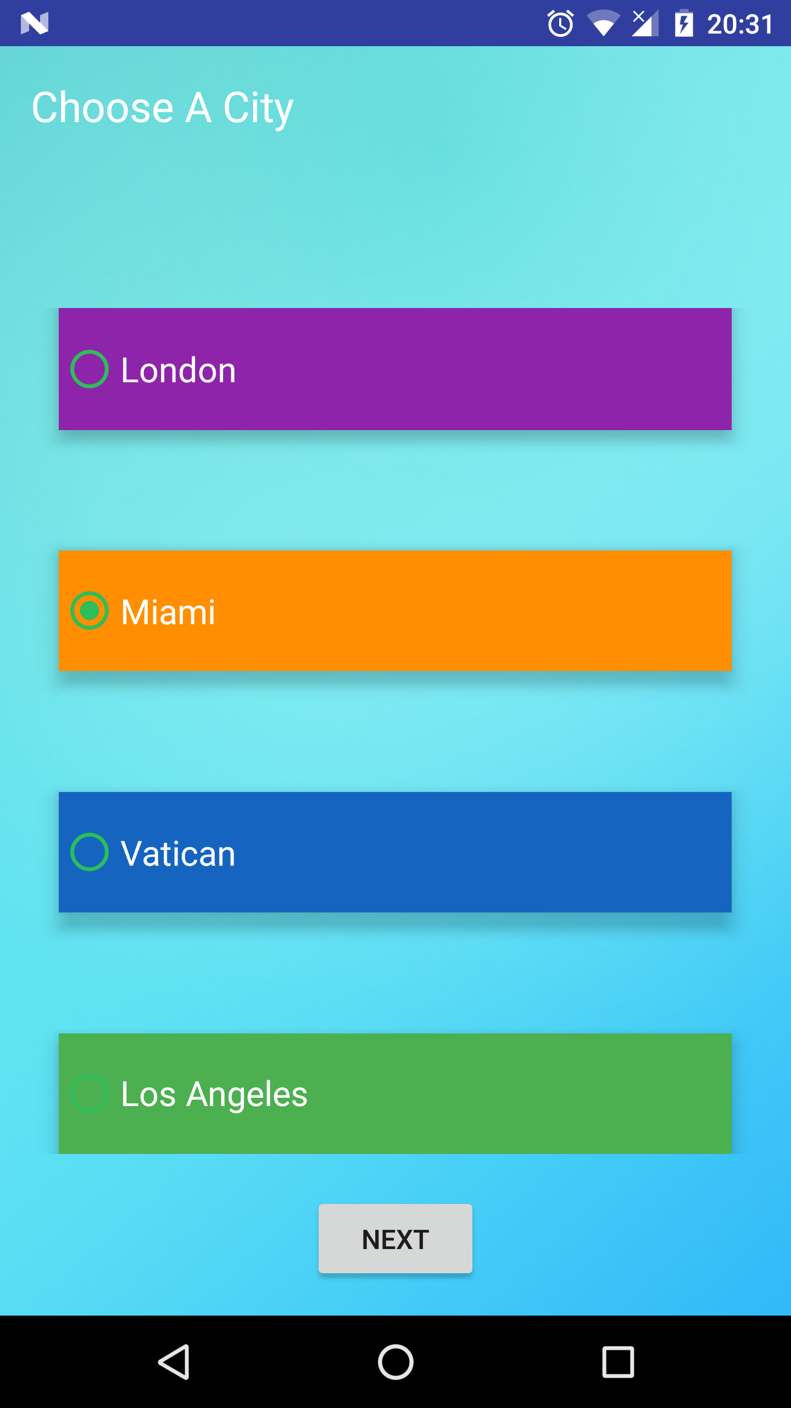

Slide 36
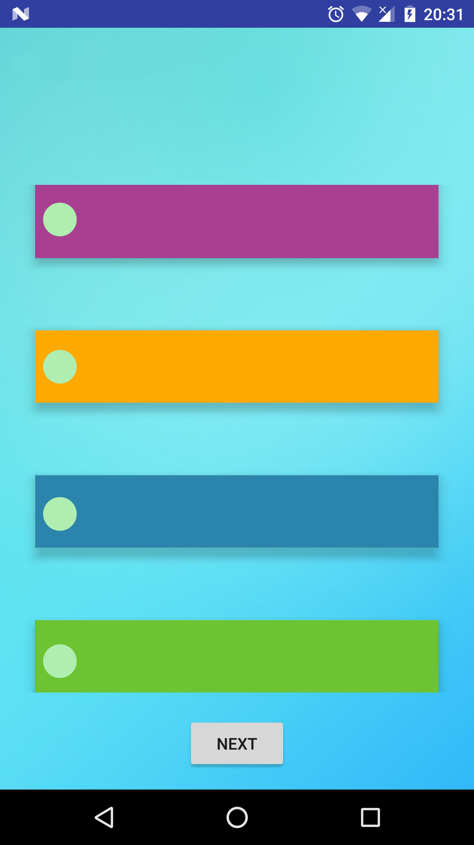
Τυχαία ανάκληση ερώτησης και των απαντήσεων της σε τυχαία σειρά, από την βάση δεδομένων της εφαρμογής dbhelper
ΕΡΩΤΗΣΗ 1
ΠΙΘΑΝΗ ΑΠΑΝΤΗΣΗ 1
ΠΙΘΑΝΗ ΑΠΑΝΤΗΣΗ 2
ΠΙΘΑΝΗ ΑΠΑΝΤΗΣΗ 3
ΠΙΘΑΝΗ ΑΠΑΝΤΗΣΗ 4
Επιλογή τυχαίων χρωμάτων με κώδικα που βρίσκεται στην MainActivity
Αποθήκευση της απάντησης για μελλοντική σύγκριση

Slide 37
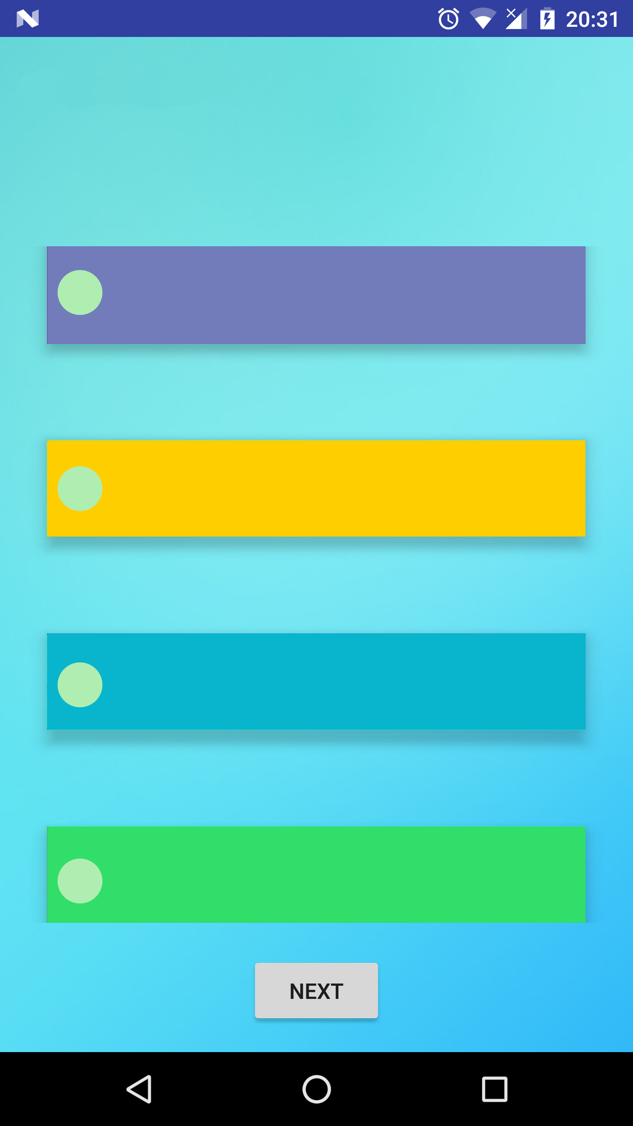
Επιλογή μιας άλλης ερώτησης από τη βάση δεδομένων . Μοναδική παράμετρος η ερώτηση να μην είναι ίδια , δηλαδή να μην μοιράζεται το ίδιο πρωτεύων κλειδί με κάποια άλλη
ΕΡΩΤΗΣΗ 2
Επιλογή χρωμάτων ,βάση της προηγούμενης απάντησης
ΠΙΘΑΝΗ ΑΠΑΝΤΗΣΗ 1
ΠΙΘΑΝΗ ΑΠΑΝΤΗΣΗ 2
ΠΙΘΑΝΗ ΑΠΑΝΤΗΣΗ 3
ΠΙΘΑΝΗ ΑΠΑΝΤΗΣΗ 4
Αποθήκευση της απάντησης για μελλοντική σύγκριση

Slide 38
Η αποθήκευση των απαντήσεων γίνεται απευθείας με γνώμονα κάποιο ψυχολογικό προφίλ . Η απάντηση που δίνει ο χρήστης σε κάθε ερώτηση αντιστοιχίζεται σε κάποιον από τους ξεχωριστά από τη βάση δεδομένων πίνακες . Οι πίνακες αυτοί είναι μονοδιάστατοι , έχουν μόνο μια στήλη και περιέχουν λέξεις κλειδιά που ενεργοποιούν κάποιο ψυχολογικό προφίλ.
Παραδείγματος χάρη η επιλογή London θα συνδεθεί με με το ψυχολογικό προφίλ “sad”
SAD
LONDON
RAIN
HAPPY
LOS ANGELES
SUNNY
INSPIRED
Vatican
Paintings
SAD= +1

Slide 39

ΕΜΦΑΝΙΣΗ ΛΙΣΤΑΣ
Όταν ο χρήστης απαντήσει σε 10 ερωτήσεις το πρόγραμμα έχει κάνει ήδη την σύνδεση των απαντήσεων με ψυχολογικά προφίλ και έτσι επιλέγει το προφίλ με τις περισσότερες απαντήσεις
Η μουσική σου λίστα
Είναι :
ΣΤΑΤΙΣΤΙΚΑ
ΣΥΝΔΕΣΗ
Το πρόγραμμα ελέγχει στατιστικά τις απαντήσεις
Γίνεται η σύνδεση των περισσότερων απαντήσεων και σε ποιο ψυχολογικό προφίλ ανήκουν.
ΜΟΥΣΙΚΗ ΛΙΣΤΑ
ΕΜΦΑΝΙΣΗ ΤΗΣ ΛΙΣΤΑΣ
Επιλογή μιας λίστας που αφορά το ψυχολογικό προφίλ του χρήστη
Το πρόγραμμα εμφανίζει στο χρήστη τη μουσική λίστα σύμφωνα με τη ψυχολογία του

Slide 40
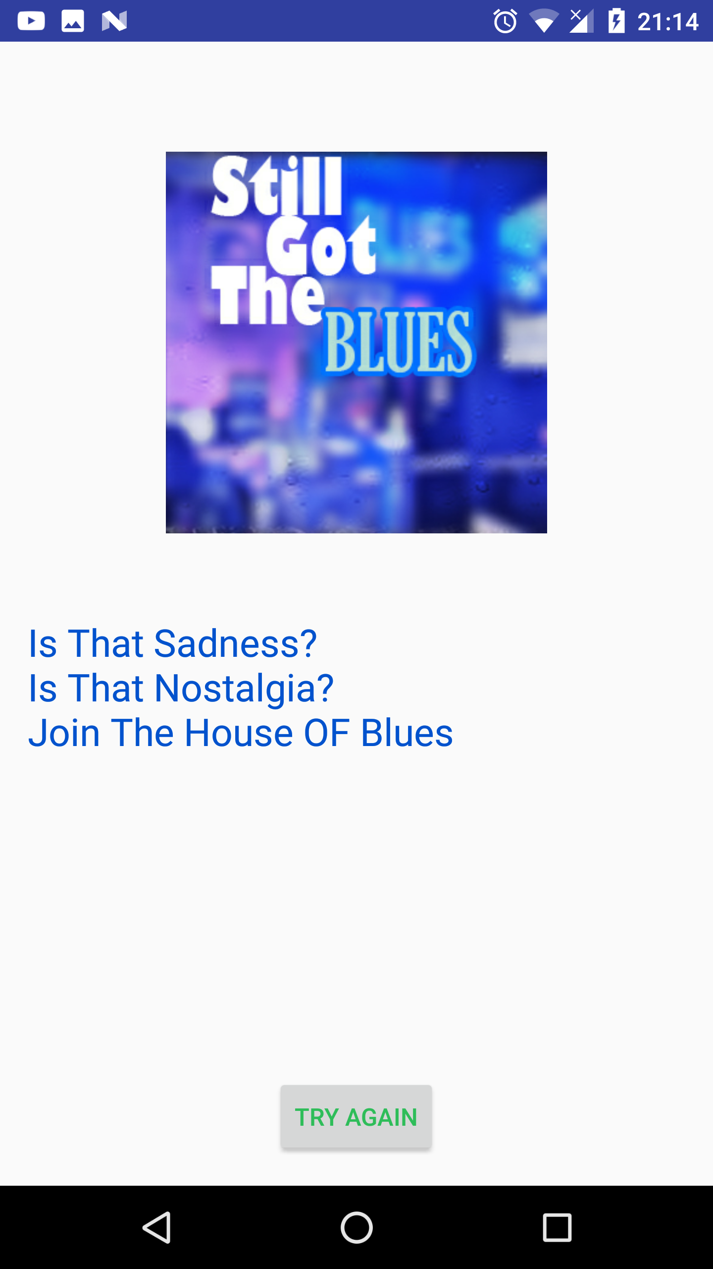
Ο χρήστης μπορεί να επιλέξει την εικόνα της μουσικής λίστας και να συνεχίσει την ακρόαση της.
Η εφαρμογή μπορεί να εμφανίσει ποικίλες λίστες για ένα ψυχολογικό προφιλ.
Ο χρήστης μπορεί να επιλέξει να ξανακάνει το τεστ.

Slide 41
Για την δημιουργία της εφαρμογής χρησιμοποιήθηκε το μοντέλο της πολυφασικής ανάπτυξης λογισμικού.
Το μοντέλο της πολυφασικής ανάπτυξης λογισμικού ανήκει στη μέθοδο ταχείας ανάπτυξης εφαρμογής. Το μοντέλο αυτό λειτουργεί με ιεράρχηση των χαρακτηριστικών της εφαρμογής. Αυτό εξασφαλίζει ότι η πρώτη έκδοση του λογισμικού μπορεί θα είναι πλήρης σε λειτουργία και θα μπορεί να γίνει χρήση του ,από τους χρήστες χωρίς προβλήματα. Στην πρώτη έκδοση του λογισμικού μπορεί να λείπουν πολλά χαρακτηριστικά αλλά το λογισμικό παραμένει χρησιμοποιήσιμο.
Μια προσέγγιση ανάπτυξης λογισμικού με την πολυφασική μέθοδο επιτρέπει στον προγραμματιστή και στο πιθανό εργοδότη να προσαρμόσει τα χαρακτηριστικά που πρέπει να προστεθούν στη συνέχεια. Επίσης είναι εφικτός ο επαναπροσδιορισμός του χρόνου και των πόρων που θα χρειαστούν για την υλοποίηση των νέων στόχων .

Slide 42
ΜΕΛΟΝΤΙΚΑ ΣΧΕΔΙΑ
ΤΗΣ
ΕΦΑΡΜΟΓΗΣ

Slide 43










Μελλοντικές Προσθήκες
Προσθήκη περισσότερων ψυχολογικών προφίλ και μουσικών λιστών .

Slide 44


Δυνατότητα ακρόασης της μουσικής λίστας μέσω από YouTube και tumblr

Slide 45
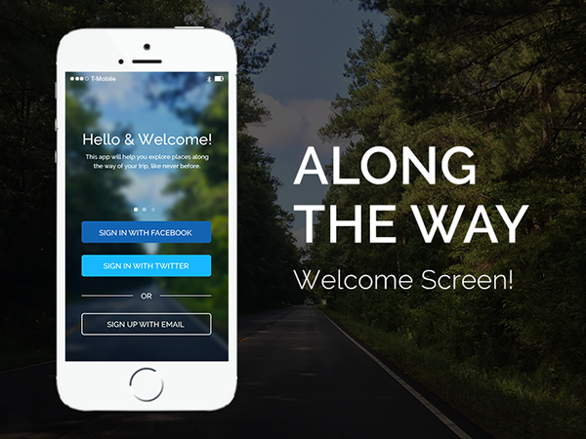
Προσθήκη καινούργιας πρώτης δραστηριότητας, περιβάλλον καλωσορίσματος του χρήστη

Slide 46

Ενοποίηση της εφαρμογής με τον λογαριασμό Google του χρήστη.

Slide 47

Καταγραφή ψυχολογικής κατάστασης ανά ημέρα
Δημιουργία προγράμματος feedback για τους χρήστες ώστε να ασκούν κριτική πιο εύκολα και να στέλνουν τις δικές τους μουσικές λίστες στο MusicFinder

Slide 48

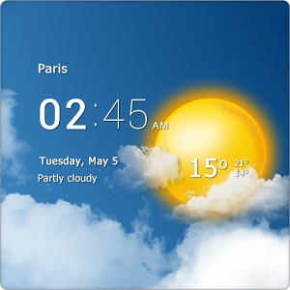
Πιο δυναμικές εναλλαγές φόντου και χρωμάτων
Έξυπνες Ερωτήσεις βασισμένες σε στοιχεία που θα λαμβάνονται από το κινητό, όπως η τοποθεσία, η ώρα, η μέρα.

Slide 49
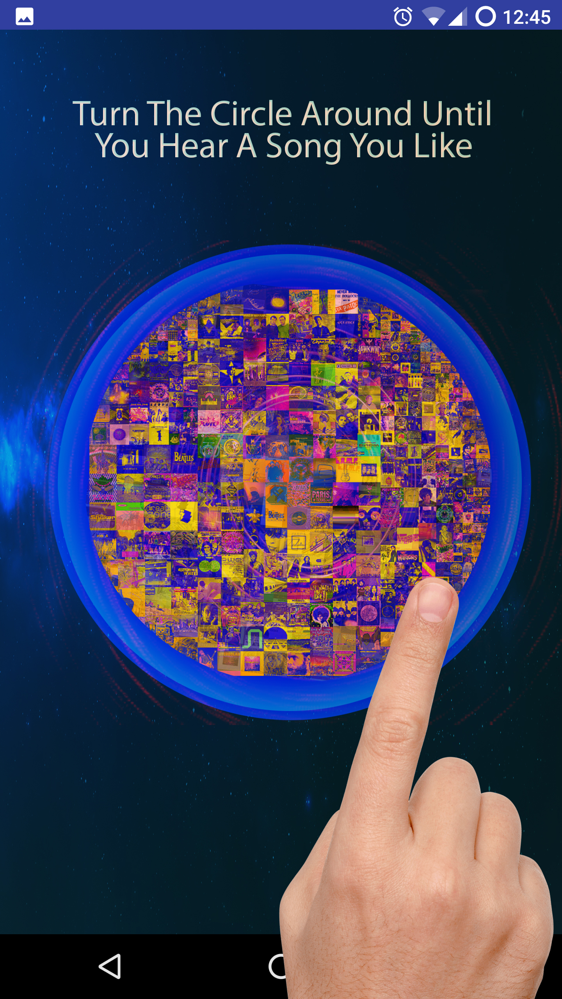
Λειτουργία έξυπνου μουσικού κύκλου
Ο χρήστης έρχεται σε επαφή με έναν διαδραστικό κύκλο .
Ο χρήστης μπορεί να περιστρέψει τον κύκλο μέχρι να βρει ένα τραγούδι που του αρέσει , όπως θα έκανε και μία καθημερινή αναζήτηση στο ραδιόφωνο.
Όταν ο χρήστης βρει το τραγούδι που του αρέσει το πρόγραμμα θα τον συνδέσει σε ένα ψυχολογικό προφιλ και σε λίστα που συνδέεται με το προφιλ αυτό .

Slide 50
Βιβλιογραφία
Γιάτας Δ., Γώγουλος Γ., Κοτίνη Ι., Κυριακάκη Γ., Μωράκης Δ., Τζελέπη Σ., Φραγκονικολάκης Μ. (2014) Συστήματα Διαχείρισης Βάσεων Δεδομένων και Εφαρμογές τους στο Διαδίκτυο, Ινστιτούτο Τεχνολογίας Υπολογιστών & Εκδόσεων Διόφαντος, Πάτρα.
Λιακέας, Γ. (2008).Εισαγωγή Στην Java, Εκδόσεις Κλειδάριθμος, Αθήνα.
Ζ.Γ Αγιουντατης & Σ.Π.Μερτικας (2003). Ένας Πρακτικός Οδηγός Για Τη Συγγραφή Τεχνικών Κειμένων, Εκδόσεις Ίων, Αθηνά.
Φ.Τ Κωνσταντίνος & Α.Π. (2011) Πρόσβαση Σε Δεδομένα - Κατανεμημένες Εφαρμογές, Εκδόσεις Νίκας / Ελληνική Παιδεία Α.Ε., Αθήνα.
Aaby, Anthony (2004). Introduction to Programming Language, Walla Walla College.
Juslin, P. N. & Sloboda, J. A., eds. (2001) Music and emotion: Theory and research. Oxford University Press, Oxford.
Koelsch, S., Schroger, E. & Gunter, T. C. (2002) Music matters: Preattentive musicality of the human brain. Psychophysiology. Cambridge University Press,Cambridge.

Slide 51
Ευχαριστώ για τον χρόνο σας.

